Slide 1
Муниципальное автономное дошкольное образовательное учреждение «Детский сад общеразвивающего вида №19» г. Колпашево Практико-ориентированный проект в рамках подготовки к педсовету по речевому развитию тема: «Новые педагогические подходы к реализации образовательной области развитие речи в соответствии с ФГОС ДО»
Выполнила учитель-логопед:
Григорьева Алла Алексеевна

Slide 2
Актуальность проекта
Хорошо развитая речь – важнейшее условие всестороннего полноценного развития детей. Чем богаче и правильнее у ребенка речь, тем легче ему высказывать свои мысли, тем шире его возможности в познании окружающей действительности, содержательнее и полноценнее отношения со сверстниками и взрослыми, тем активнее осуществляется его психическое развитие.
Но в последнее время наблюдается рост числа детей, имеющих нарушения общей, мелкой моторики и речевого развития. Поэтому так важно заботиться о формировании речи детей, о ее чистоте и правильности.
В настоящее время появилась возможность использования в педагогической работе с детьми дошкольного возраста нетрадиционных и эффективных приемов, обеспечивающих развитие познавательной, эмоционально-волевой сфер ребенка и благотворно воздействующих на речевое развитие дошкольников.

Slide 3
Значимость
Введение Федеральных государственных образовательных стандартов требует реализации в образовательном процессе дошкольных организаций принципа интеграции, как условия повышения качества дошкольного образования. Одним из актуальных и эффективных методов, реализующих данный принцип, является метод проектов. Он даёт возможность изучать, познавать и синтезировать полученные знания, развивать способности коммуникативные навыки у детей дошкольного возраста. Поэтому мы ведем проектную деятельность в нашем детском саду.
Данный проект позволяет организовать педагогам систему работы для предупреждения речевых нарушений у дошкольников. Проект направлен на создание условий и повышения компетентности педагогов для полноценного речевого развития дошкольников

Slide 4
Проблема
В настоящее время процент дошкольников с различными речевыми нарушениями остается стабильно высоким, а в дошкольных образовательных учреждениях речевое развитие рассматривается как изолированный процесс в отрыве от мышления, воображения, эмоций.
Работа по развитию речи кропотливая, ежеминутная, результата сразу не видно и педагоги недостаточно владеют современными методами речевого развития.

Slide 5
Цель проекта
Повышение уровня компетентности педагогов ДОУ в вопросах речевого развития детей дошкольного возраста.
Задачи
1.Вызвать интерес и потребность педагогов к поиску и изготовлению дидактических пособий для речевых центров
2.Побуждать педагогов к стремлению внедрять в работу новые методы и приемы.

Slide 6
Паспорт проекта
Вид проекта: практико-ориентированный
Участники проекта: учитель-логопед и педагогический персонал ДОУ Продолжительность: краткосрочный Сроки реализации: 1неделя
База реализации проекта: МАДОУ №19
Образовательная область: социально-коммуникативное и речевое развитие
Новизна проекта: представлены новые подходы для речевого развития дошкольников
Этапы реализации проекта: 1 этап – информационно-накопительный 2 этап –практический 3 этап – заключительный

Slide 7
1 этап – Информационно-накопительный
Цель: обсуждение и формулировка проблемных вопросов
Введение в проектную деятельность:
Сбор и изучение информации (поиск информации в Интернет, и других источниках)
Анализ научной и методической литературы
Разработка плана работы с педагогами
Подборка игр и упражнений по речевому развитию с описанием проведения
Разработка компьютерной презентации для мастер-класса и творческой мастерской
Подбор необходимого материала для проведения мастер-класса и творческой мастерской

Slide 8
2 этап –Практический
Цель: проведение методических мероприятий для педагогов по вопросам речевого развития дошкольников
Средства и методы :
1. Консультация по теме: «Содержание речевых центров в группе»
Цель: познакомить педагогов с дидактическими пособиями для насыщении речевых центров
2.Проведение мастер- класса с показом презентации по теме: «Здоровьесберегающие технологии в педагогической практике»
Цель: применение здоровьесберегающих технологий в воспитательно - образовательном процессе
3.Проведение творческой мастерской: Изготовление пособия
«Звуковой домик»
Цель: пополнить речевую образовательную среду для
формирования осознанного произношения звуков
4 Пополнение в группах зоны по речевому развитию изготовление картотек с предлагаемыми играми
Цель: разнообразить игровой материал по речевому развитию

Slide 9
3 этап – Заключительный
Цель: внедрение новых педагогических подходов к реализации образовательной области развитие речи
презентация проекта на педагогическом совете
представление проекта на конкурс
выставка продуктов деятельности на мастер-классе и творческой мастерской в речевом уголке
размещение материала на сайте детского сада
транслирование опыта работы по данной теме для учителей-логопедов

Slide 10
Ожидаемый результат
Повышение профессиональной компетентности педагогов МАДОУ в вопросах речевого развития детей
Оснащение предметно-развивающей среды группы пособиями по речевому развитию (приобретение мячиков Су-Джок, изготовление картотеки по артикуляционной гимнастике и самомассажу, помещение в уголок звуковых домиков).

Slide 11
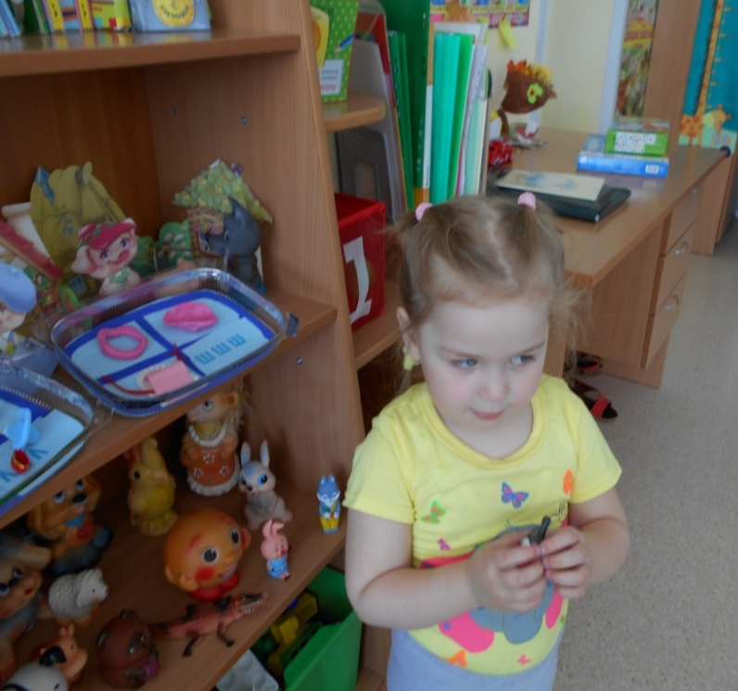
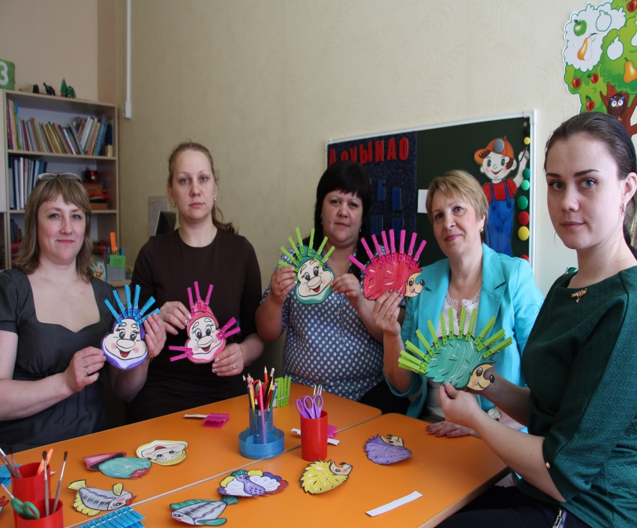
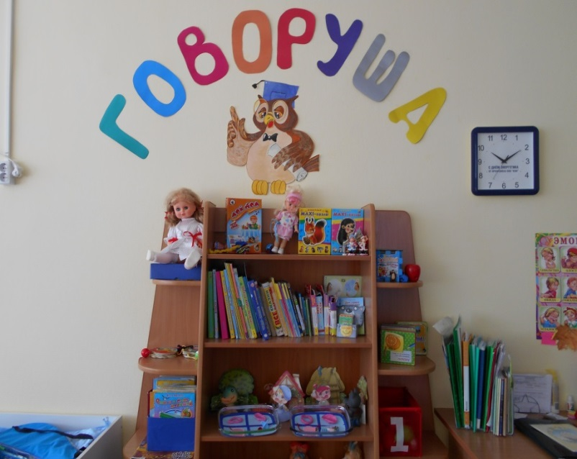
Знакомство педагогов с дидактическими пособиями для речевых центров

Slide 12
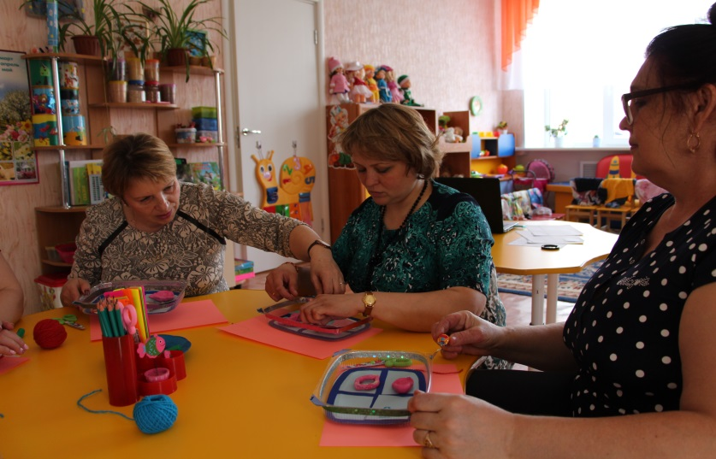
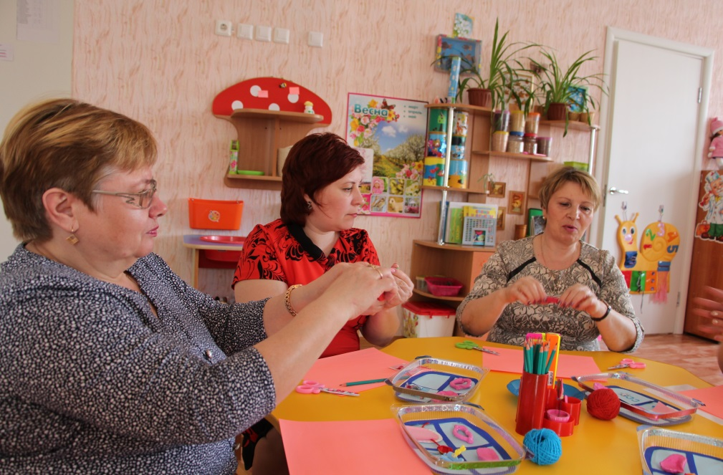
Творческая мастерская. Изготовление пособия «Звуковой домик»

Slide 13
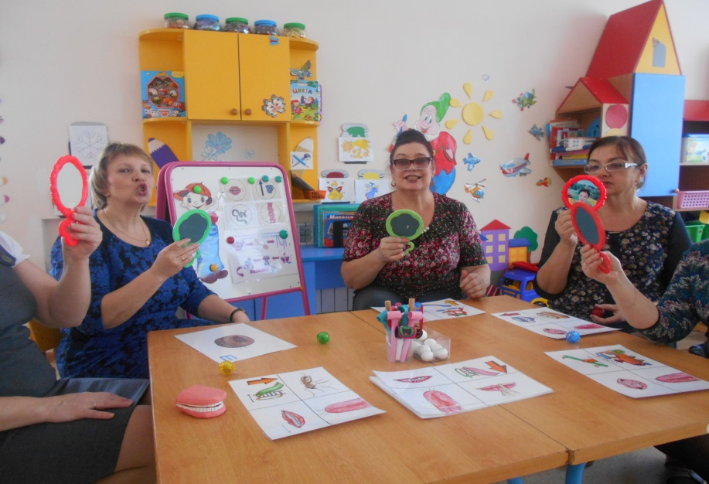
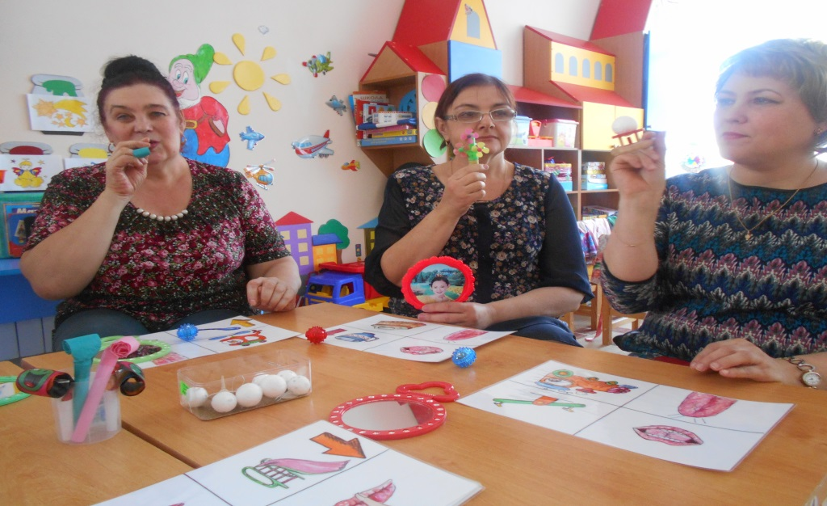
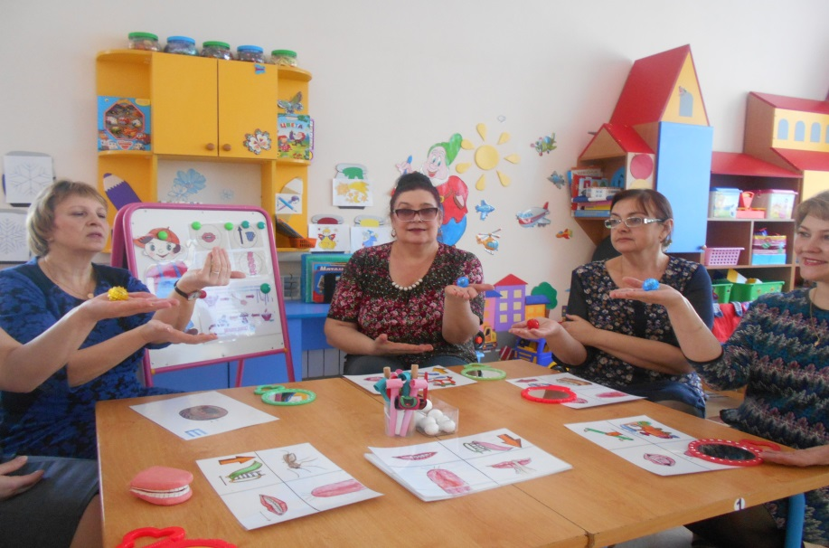
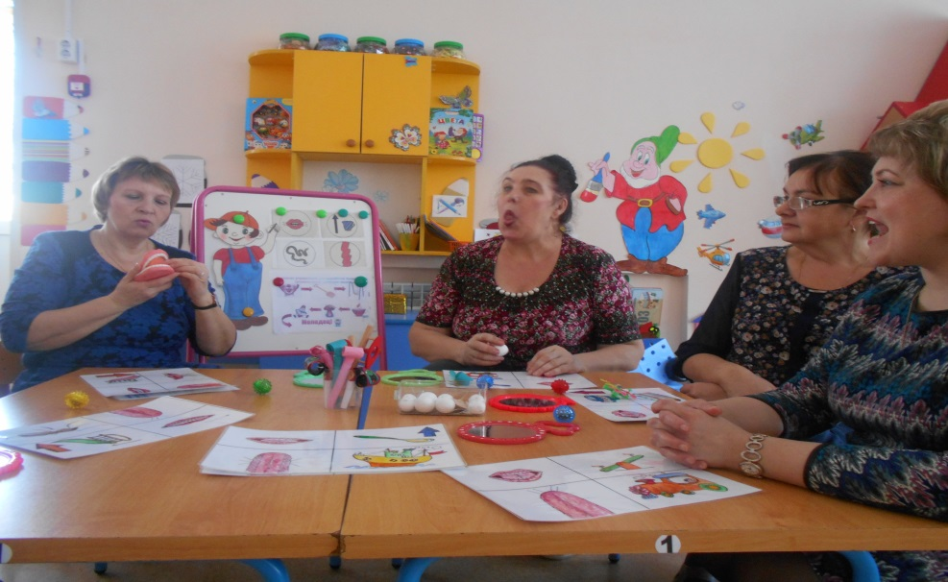
Мастер-класс. Здоровьесберегающие технологии в педагогической практике

Slide 14
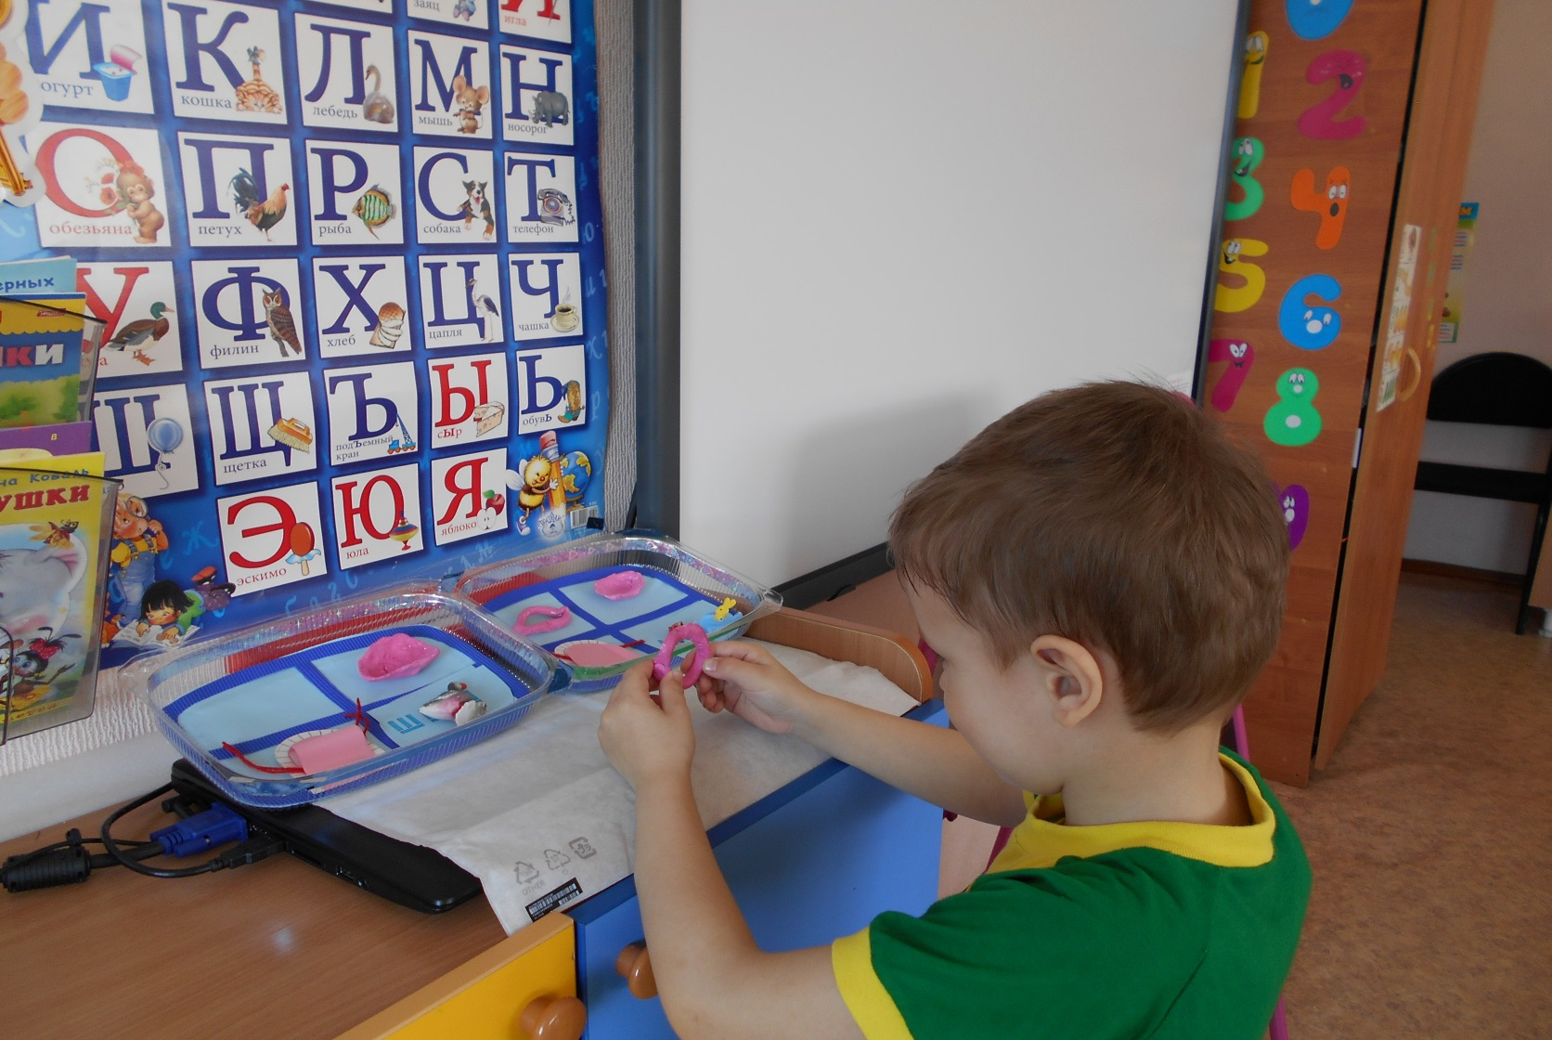
«Расскажи мне - и я услышу, покажи мне - и я запомню, дай мне сделать самому - и я научусь!» (японская пословица) японская пословица

Slide 15
Вывод
В рамках подготовки к педсовету по речевому развитию по теме: «Новые педагогические подходы к реализации образовательной области развитие речи в соответствии с ФГОС ДО» Повысилась компетентность педагогов в вопросах речевого развития. Пополнился речевой центр новыми материалами по речевому развитию Дети овладевают правильной речью, при использованию и применению новых приёмов и методов в работе воспитателей ДОУ, представленных учителем-логопедом.
Творческих успехов, уважаемые коллеги!

Slide 16
Информационные ресурсы
Вакуленко Л.С. Коррекция нарушений звукопроизношения у детей. Санкт-Петербург Детство-Пресс 2012
Воронина, Червякова Н.А. Картотека артикуляционной и дыхательной гимнастики, массажа и самомассажа. Санкт-Петербург Детство-Пресс 2013
Диченскова М.А. Страна пальчиковых игр, М., Феникс, 2007.
Ивгатова Л.А. Су-Джок терапия в коррекционно-педагогической работе с детьми. Логопед 2010 №1
Упражнения и игры по самомассажу . Логопед 2004 №6
Лопухина И. Логопедия. Речь, ритм, движение. С-П, 1997.
Новиковская О.А. Ум на кончиках пальцев. Академия пальчиковых игр. М.,СП б.,2007
Синицына Е. Умные пальчики. М., 1998.
Ткаченко Т. А. Если дошкольник плохо говорит. С-П, 1997.
Интернет-ресурсы :
http://bambinella.ru/
http://www.logoped.ru/

